Slide 1
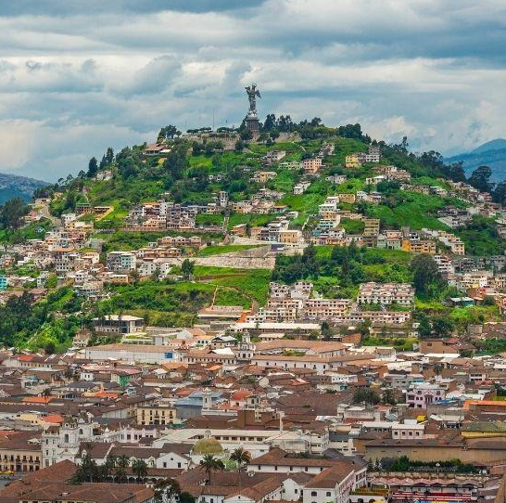

Unidad Especial
Regula Tu Barrio
#RegulaTu Barrio

Slide 2
ASENTAMIENTO HUMANO DE HECHO Y CONSOLIDADO DE INTERÉS SOCIAL DENOMINADO:
COMITÉ PROMEJORAS DEL BARRIO “SAN PABLO”
PARROQUIA CALDERÓN
#RegulaTu Barrio

Slide 3

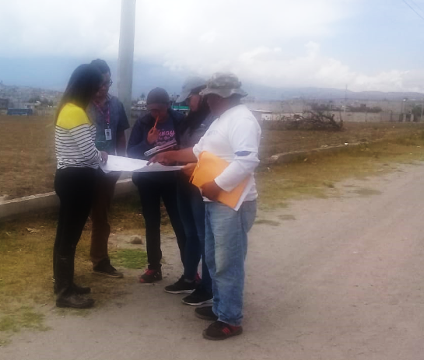
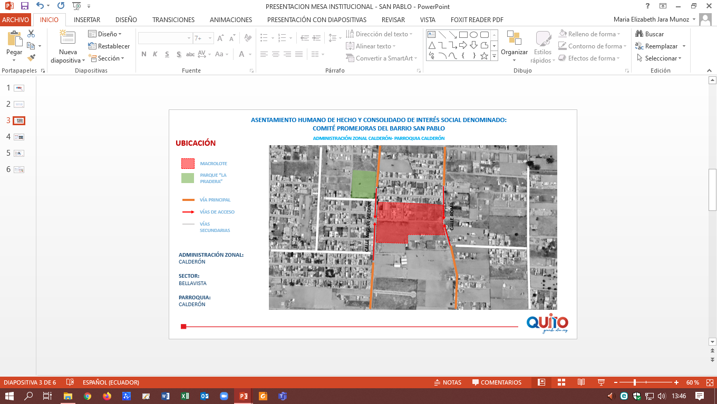
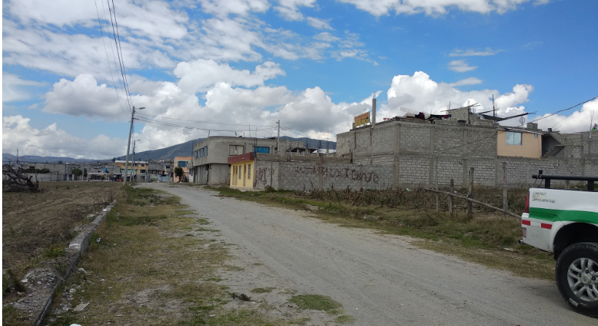
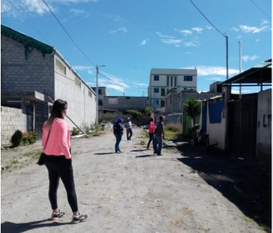
ASENTAMIENTO HUMANO DE HECHO Y CONSOLIDADO DE INTERÉS SOCIAL DENOMINADO:
COMITÉ PROMEJORAS DEL BARRIO “SAN PABLO”
ADMINISTRACIÓN ZONAL: CALDERÓN - PARROQUIA: CALDERÓN
INFORMACIÓN DEL ASENTAMIENTO
AÑOS DE ASENTAMIENTO | 10 Años | CONSOLIDACIÓN ACTUAL: | 52,00%
NÚMERO DE LOTES: | 50 | POBLACIÓN BENEFICIADA: | 201 Hab.
ZONIFICACIÓN ACTUAL: |  | D1 (D203-80)
LOTE MÍNIMO: |  | 200 m2
FORMA DE OCUPACIÓN DEL SUELO: |  | (D) Sobre línea de fábrica
USO PRINCIPAL: |  | (RU1) Residencial Urbano 1
CLASIFICACIÓN DEL SUELO: |  | (SU) Suelo Urbano
INFORMES DE RIESGOS: |  | Informe de Riesgos I-0028-EAH-AT-DMGR-2021, Fecha 30/06/2021: “Para el proceso de regularización de tierras se considera el nivel de riesgos frente a movimientos en masa, ya que representan el fenómeno más importante para la posible pérdida del terreno, en tal virtud se considera que: Movimientos en masa: el AHHYC “Comité Pro Mejoras del barrio San Pablo en general presenta un Riesgo Bajo Mitigable para todos lotes frente a deslizamientos .”
ÁREA ÚTIL DE LOTES: | 22.220,02 |  | m2 | 69,88% | Derechos y Acciones
ÁREA DE QUEBRADA RELLENA EN LOTES: | 137,65 |  | m2 | 0,43%
ÁREAS VERDES | A.V.1A: 900,17 | 3.322,35 | m2 | 10,45%
 | A.V.1B: 79,31
 | A.V.2A: 2.247,29
 | A.V.2B: 95,58
ÁREAS MUNICIPALES | A.M.1: 223,96 | 610,72 | m2 | 1,92%
 | A.M.2: 386,76
AREA DE VÍAS Y PASAJES | 5.507,31 |  | m2 | 17,32%
ÁREA BRUTA TOTAL: | 31.798,05 |  | m2 | 100,00% | UERB-AZCA
Obras de Infraestructura Ejecutadas: |  | Obras Civiles Ejecutadas:
Agua Potable | 15 % | Calzada | 0 %
Alcantarillado | 12 % | Aceras | 0 %
Energía Eléctrica | 59 % | Bordillos | 100 %
#RegulaTu Barrio

Slide 4
ASENTAMIENTO HUMANO DE HECHO Y CONSOLIDADO DE INTERÉS SOCIAL DENOMINADO:
COMITÉ PROMEJORAS DEL BARRIO “SAN PABLO”
ADMINISTRACIÓN ZONAL: CALDERÓN - PARROQUIA: CALDERÓN
ÁREAS VERDES CERCANAS AL ASENTAMIENTO
ASENTAMIENTO
PARQUE “LA PRADERA”
DISTANCIA 30 m.
200m
E
#RegulaTu Barrio

Slide 5
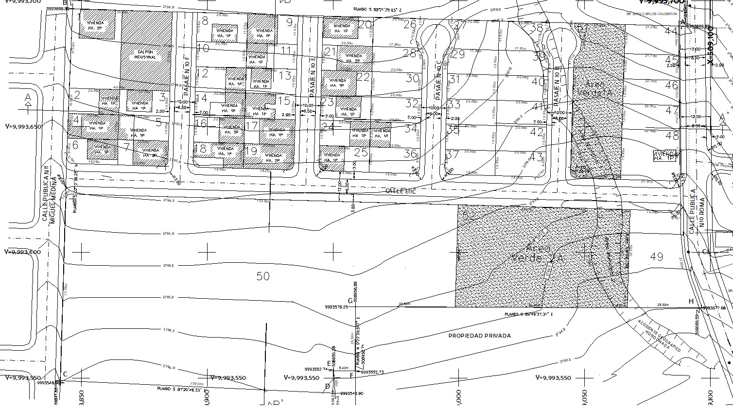

ASENTAMIENTO HUMANO DE HECHO Y CONSOLIDADO DE INTERÉS SOCIAL DENOMINADO:
COMITÉ PROMEJORAS DEL BARRIO “SAN PABLO”
ADMINISTRACIÓN ZONAL: CALDERÓN - PARROQUIA: CALDERÓN
PLANO DEL ASENTAMIENTO
MACRO-LOTE
VIA Y PASAJES
AREA VERDE
PASAJE N10F
PASAJE N10E
PASAJE N10C
PASAJE N10B
QUEBRADA RELLENA
CALLE E11C
#RegulaTu Barrio

Slide 6
ASENTAMIENTO HUMANO DE HECHO Y CONSOLIDADO DE INTERÉS SOCIAL DENOMINADO:
COMITÉ PROMEJORAS DEL BARRIO “SAN PABLO”
ADMINISTRACIÓN ZONAL: CALDERÓN - PARROQUIA: CALDERÓN
SI EXISTEN LOTES POR EXCEPCIÓN
LOTE | AREA BRUTA (m²)
1 | 1256,66
2 | 200,28
3 | 200,26
4 | 200,77
5 | 200,77
6 | 201,15
7 | 199,65
8 | 230,72
9 | 230,70
10 | 200,00
11 | 200,00
12 | 200,00
13 | 200,00
14 | 200,00
15 | 200,00
16 | 200,00
17 | 200,00
18 | 199,14
19 | 199,14
20 | 230,66
21 | 200,00
22 | 200,00
23 | 200,00
24 | 200,00
25 | 199,14
26 | 207,95
27 | 207,94
28 | 196,46
29 | 196,50
30 | 200,00
31 | 200,00
32 | 200,00
33 | 200,00
34 | 200,00
35 | 200,00
36 | 199,19
37 | 199,14
38 | 207,69
39 | 196,41
40 | 200,00
41 | 200,00
42 | 200,00
43 | 199,16
44 | 247,98
45 | 219,25
46 | 223,17
47 | 227,07
48 | 464,34
49 | 878,52
50 | 10.337,86
28
29
39
PASAJE N10F
PASAJE N10E
PASAJE N10C
PASAJE N10B
7
18
19
25
36
37
43
CALLE E11C
LEYENDA
10 | LOTES POR EXCEPCIÓN
#RegulaTu Barrio

Slide 7
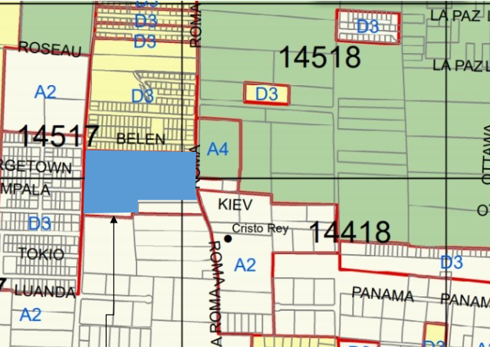
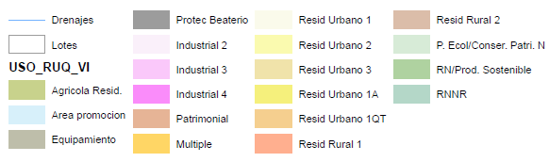
ASENTAMIENTO HUMANO DE HECHO Y CONSOLIDADO DE INTERÉS SOCIAL DENOMINADO:
COMITÉ PROMEJORAS DEL BARRIO “SAN PABLO”
ADMINISTRACIÓN ZONAL: CALDERÓN - PARROQUIA: CALDERÓN
PLAN METROPOLITANO DE ORDENAMIENTO TERRITORIAL/ PMDOT
PASAJE N10F
PASAJE N10E
PASAJE N10C
PASAJE N10B
CALLE E11C
(RU1) Residencial Urbano 1
#RegulaTu Barrio

Slide 8
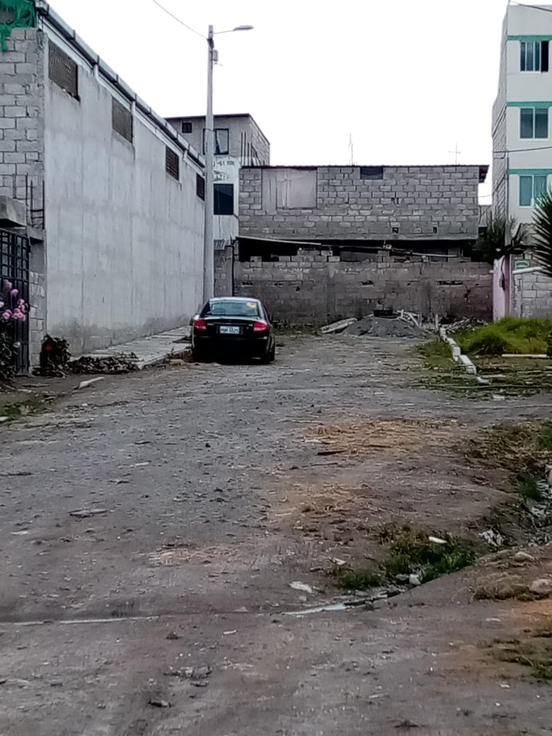
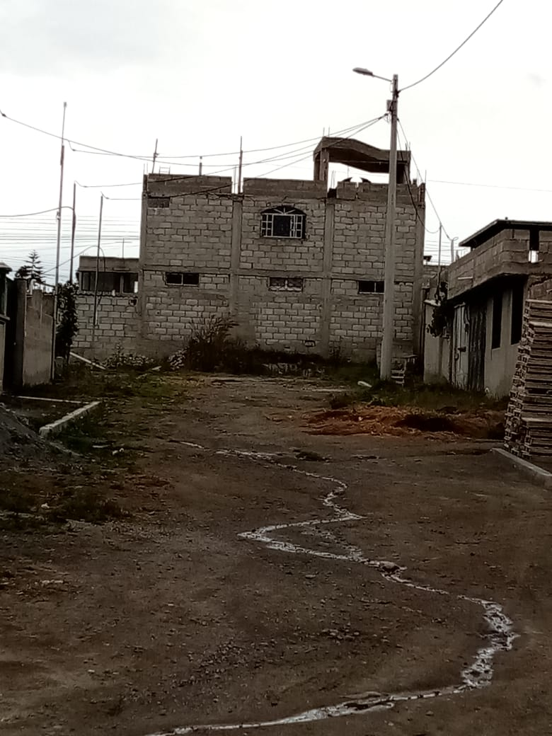
ASENTAMIENTO HUMANO DE HECHO Y CONSOLIDADO DE INTERÉS SOCIAL DENOMINADO:
COMITÉ PROMEJORAS DEL BARRIO “SAN PABLO”
ADMINISTRACIÓN ZONAL: CALDERÓN - PARROQUIA: CALDERÓN
FOTO 1
FOTO 1
FOTO 2
PASAJE N10F
PASAJE N10E
PASAJE N10C
PASAJE N10B
CALLE E11C
FOTO 2
#RegulaTu Barrio

Slide 9
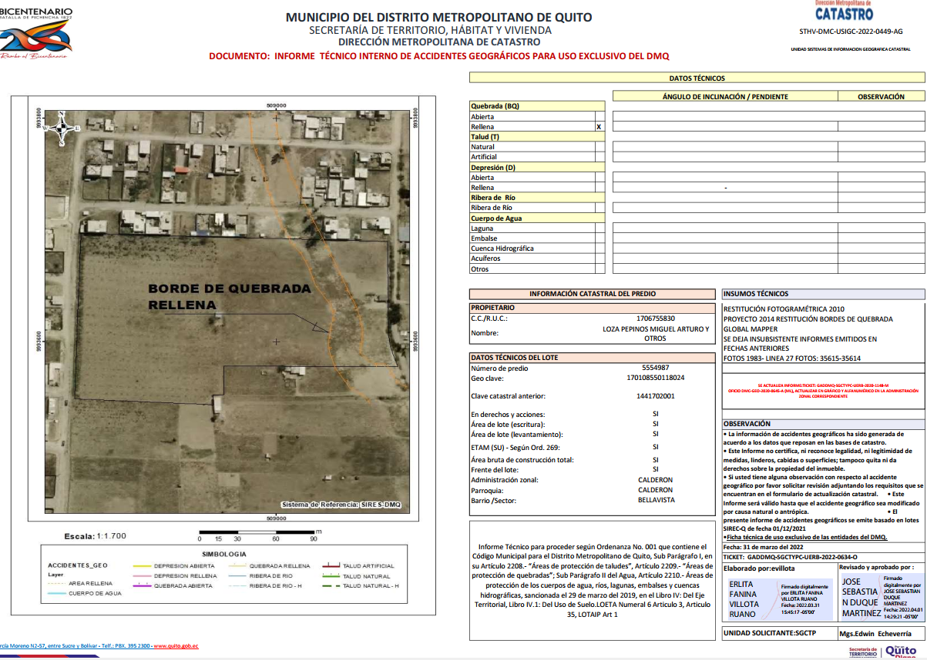
ASENTAMIENTO HUMANO DE HECHO Y CONSOLIDADO DE INTERÉS SOCIAL DENOMINADO:
COMITÉ PROMEJORAS DEL BARRIO “SAN PABLO”
ADMINISTRACIÓN ZONAL: CALDERÓN - PARROQUIA: CALDERÓN
INFORME TECNICO DE ACCIDENTES GEOGRÁFICOS – 01 de Abril 2022
Quebrada Rellena
Afectados 5 lotes: 38,39,40,41 y 49
#RegulaTu Barrio

